Slide 1
2009 12/2 輪読
5.9章(pp.199 – 207)
Non-Dominated Sorting Genetic Algorithm (NSGA)
担当：伊勢谷沙織

Slide 2
5.9 NSGA
・NSGA（Non-dominated Sorting GA）
Deb,Srinivasらが提案
非優越ソート（non-dominated sorting）の概念に基づいて設計
フロントごとでのfitness アサイン
シェアリング
NSGAの2大ポイント
パレート解に近づく
多様性を維持する

Slide 3
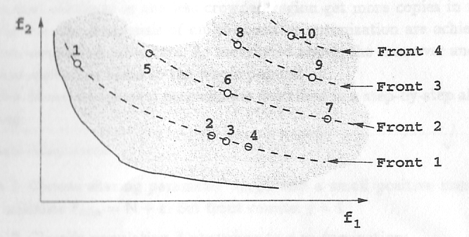
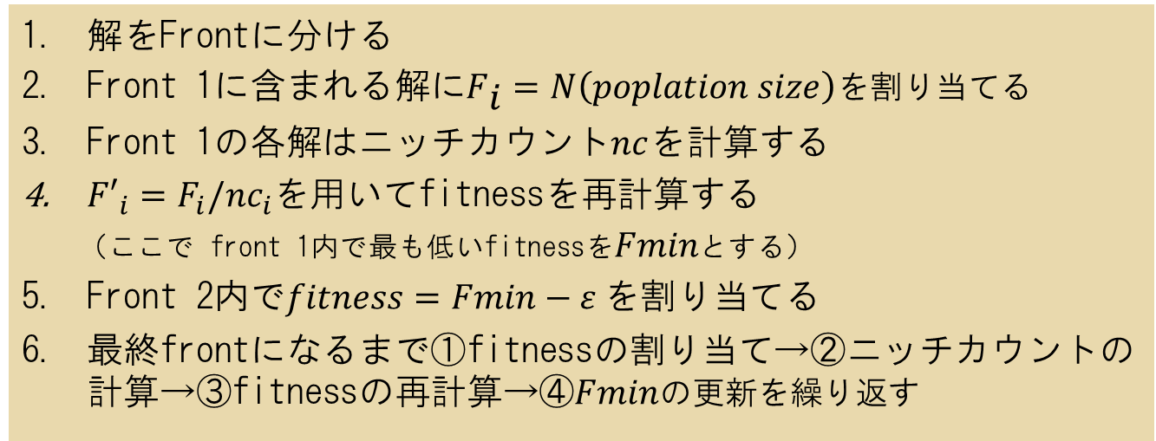
Fitnessアサイン（1/6) -概要-
解をFrontに分ける
Front 1に含まれる解に$F_{i}=N\left(poplation size\right)$を割り当てる
Front 1の各解はニッチカウント$nc$を計算する
${F′}_{i}=F_{i}/nc_{i}$を用いてfitnessを再計算する
（ここで front 1内で最も低いfitnessを$Fmin$とする）
Front 2内で$fitness=Fmin−εε$を割り当てる
最終frontになるまで①fitnessの割り当て→②ニッチカウントの計算→③fitnessの再計算→④$Fmin$の更新を繰り返す

Slide 4
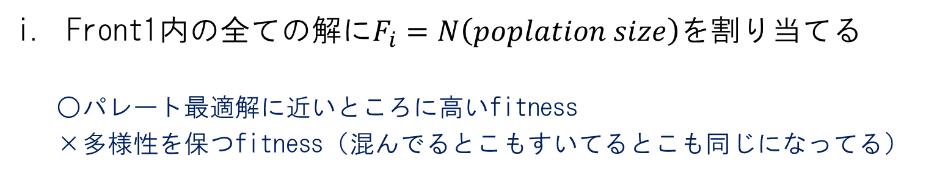
Fitnessアサイン(2/6)
f2
10
8
1
5
10
9
6
7
Front 2
10
2
10
3
4
Front 1
10
f1
Front1内の全ての解に$F_{i}=N\left(poplation size\right)$を割り当てる
○パレート最適解に近いところに高いfitness
×多様性を保つfitness（混んでるとこもすいてるとこも同じになってる）
ニッチカウントを計算して、fitnessに反映させる
Notes:
パレート最適解に近いとこに高いfitnessを与えたけど、
もうひとつの目標である多様性を達成していない！
NSGAでは解の近傍にある解の数に基づいて値を下げるfitness assign で多様性を維持しようとしている

Slide 5
Fitnessアサイン(3/6) ーニッチカウントの計算ー
同front内の他の解とのユークリッド距離を計算する（以下の式は解iとjの距離
シェアリング関数
ユークリッド距離
：シェアリング半径
Sh=0.2
ニッチカウント（混雑度）
Sh=0.8
：ランク における個体の数
Sh=0
Sh=0.1

Slide 6
参考：シェアリング係数
$σ_{share}$は固定値を用いる

Slide 7
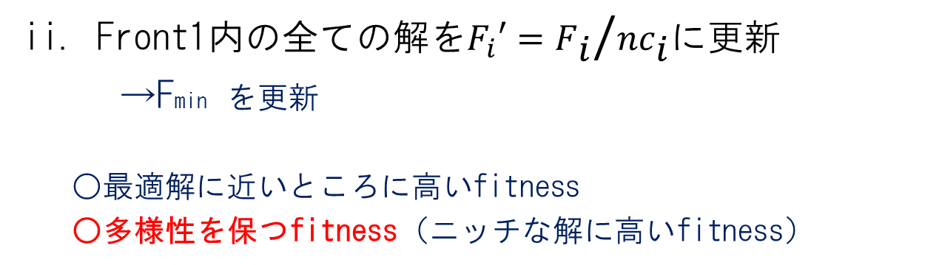
Fitnessアサイン(4/6)
f2
10
8
1
5
10→10
9
6
7
Front 2
10→4
2
10→4
3
4
Front 1
10→3.5
Fmin
f1
ii. Front1内の全ての解を$F_{i}′=F_{i}/{nc}_{i}$に更新
→Fmin を更新
○最適解に近いところに高いfitness
○多様性を保つfitness（ニッチな解に高いfitness）

Slide 8
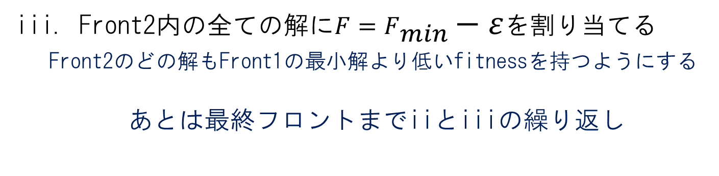
Fitnessアサイン(5/6)
f2
10
3.3
8
1
5
10
3.3
9
6
3.3
7
Front 2
4
2
4
3
4
Front 1
3.5
f1
iii. Front2内の全ての解に$F=F_{min}−ε$を割り当てる
Front2のどの解もFront1の最小解より低いfitnessを持つようにする
あとは最終フロントまでiiとiiiの繰り返し

Slide 9
Fitnessアサイン(6/6) –アルゴリズムー
Step 1 シェアリング半径 と を決定し，初期化をする
Step 2 populationをフロントに分ける
Step 3 For each q ∊Pj
Step 3a
Step 3b
Step 3c
Step 4
Step 5 最終frontでない限りstep3に戻る

Slide 10
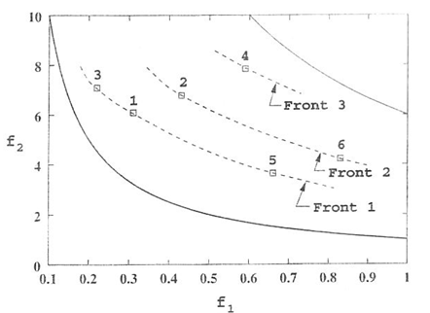
5.9.1 Hand Calculations(1/4)
設定
フロントに分ける
Front 1の解全てのfitnessを6(=N)にする

Slide 11
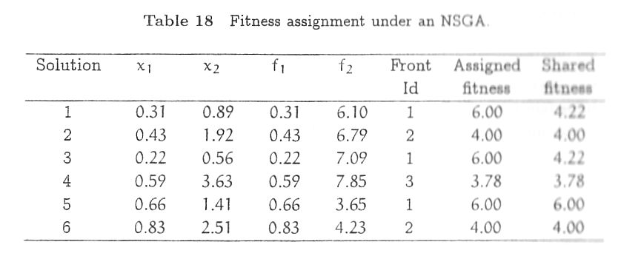
5.9.1 Hand Calculations(2/4)
Front 1のニッチカウントを計算する

Slide 12
5.9.1 Hand Calculations(3/4)
Front 1のニッチカウントを計算する（続き）
同様に
d13 = 0.120, d15 = 0.403, d35 = 0.518.
Sh(d13) = 0.423, Sh(d15) = 0, Sh(d35) = 0.
nc1 = Sh(d11)+Sh(d13)+Sh(d15)
= 1 + 0.423 + 0 = 1.423
nc3 = Sh(d31)+Sh(d33)+Sh(d35)
= 0.423 + 1 + 0 = 1.423
nc5 = Sh(d51)+Sh(d53)+Sh(d55)
=0 + 0 + 1 = 1.000
Front 1のfitnessを再計算
F1 = 6.00 / 1.423 = 4.22
F3 = 6.00 / 1.423 = 4.22
F5 = 6.00 / 1.000 = 6.00
Fmin = 4.22 → Front2の全解にF = 4.22 – 0.22 = 4.00を割り当てる
あとは繰り返し

Slide 13
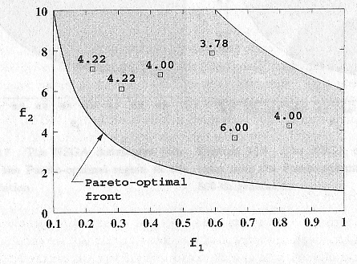
5.9.1 Hand Calculations(4/4)

Slide 14
5.9.2 Computational Complexity
非支配ソーティング
Fitnessアサイン
どちらか大きなほうの計算量がかかる

Slide 15
5.9.3～4 Advantages and Disadvantages
Front１に近づくにつれて
Fitnessが高くなる
混雑めの解
やや低めのfitness
Nichな解には
やや高めのfitness
利点：
・非優越集合に従ったfitnessの割り当てをすることでランクの高い解が高いfitnessが割り当てられている
→ 探索がパレート最適front方向へ必ず進む
・sharingにより決定変数空間での多様性も保たれる
欠点：
Sharingパラメータ（σshare）を決める必要がある
このパラメータによってNSGAのパフォーマンスが大きく変わる

Slide 16
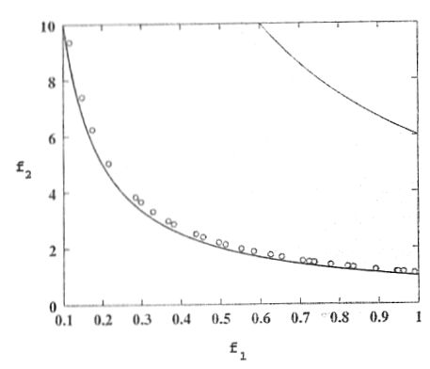
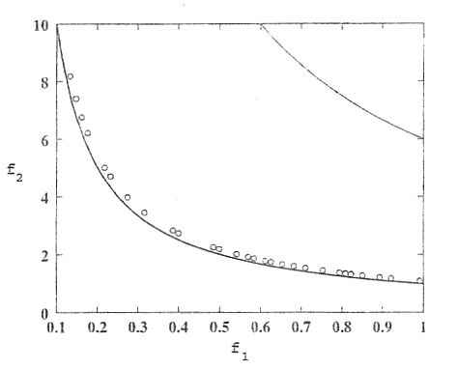
5.9.5 Simulation Results(1/2)
Min-Ex問題
遺伝子長24ビット
Population = 40
σ_share = 0.158
Mutation operator なし
40個体をランダムに配置するところからはじめた結果
50 generation
500 generation
500試行後
50試行後
50回くらいで多様性を持つ解ができることがわかる
Mutationをしなくても多様性を保つことがわかる

Slide 17
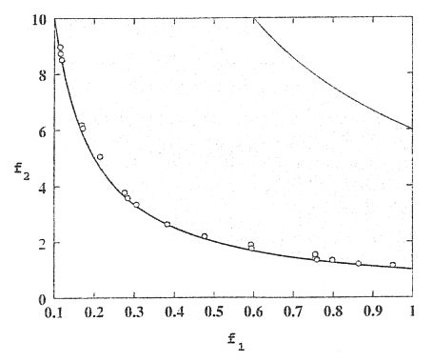
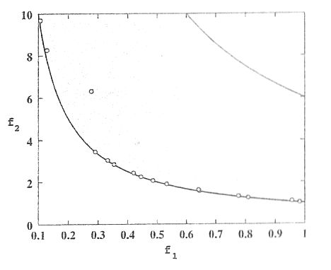
5.9.5 Simulation Results(2/2)
Mutation operator あり
Mutation確率 ： 0.02
50 generation
500 generation
・エリート保存戦略をとってないからちょっと1/遺伝子長のmutation確率はdestructive
・パレート最適領域がmutationなしよりも小さい
せっかく生まれたパレート最適フロントに近い解を失わずに解探索するには
→エリート保存が必要だ！（NSGA2につづく）
Notes:
あとはElitist multi-objective GAsにまかせた！

